Slide 1

Basic BBVI for GMM
$$λ_{π}, λ_{z}$$

Slide 2
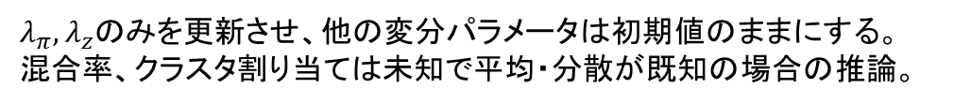
$λ_{π}, λ_{z}$のみを更新させ、他の変分パラメータは初期値のままにする。
混合率、クラスタ割り当ては未知で平均・分散が既知の場合の推論。

Slide 3
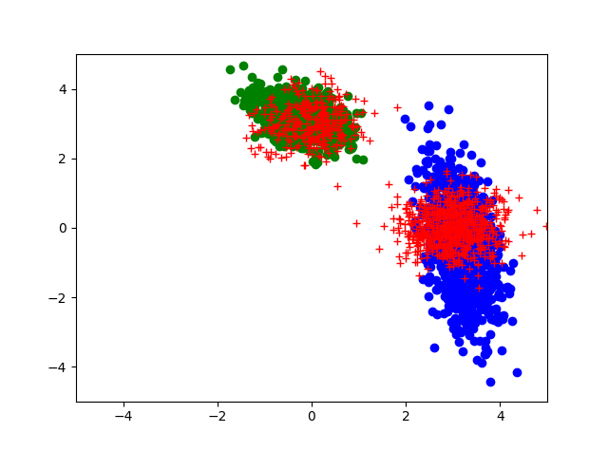
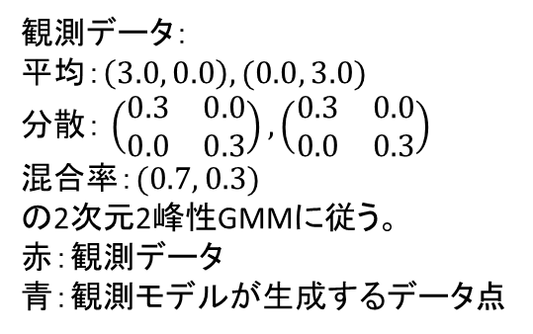
実験条件（初期条件）：
Basic_BBVI_for_2dim_GMM_ver_lambda_pi_and_lambda_z.py
hyper_alpha_mean = tf.constant([[3.2, 0.2], [-0.2, 3.2]], dtype=tf.float32, name='hyper_alpha_mean')
hyper_coe_alpha_var = tf.multiply(sample_unit, _beta, name='hyper_coe_alpha_var')
hyper_gamma = tf.constant([0.3, 4.0], shape=[K], dtype=tf.float32, name='hyper_gamma')
hyper_V = tf.constant([[[2.0, 0.8], [-0.3, 4.0]], [[5.0, 0.0], [0.0, 5.0]]])
hyper_nu = tf.constant(2.05, shape=[K])
init_lambda_mu = tf.constant([[2.8, 0.2], [0.2, 2.8]], dtype=tf.float32)
init_lambda_muLambda = unit_matrices
init_lambda_Lambda = tf.constant([[[0.6, 0.0], [0.0, 0.6]], [[0.6, 0.0], [0.0, 0.6]]], dtype=tf.float32)
init_lambda_nu = tf.constant(5.0, shape=[K], dtype=tf.float32)
init_lambda_z = tf.constant(np.array(rand.dirichlet(alpha=[1.5, 0.5], size=N), dtype=np.float32))
init_lambda_pi = tf.constant(np.array(rand.gamma(shape=5.0, scale=2.0, size=K), dtype=np.float32))
init_rho = tf.constant(0.000001)
観測データ：
平均：$\left(3.0, 0.0\right), (0.0, 3.0)$
分散： $\left(\begin{matrix}0.3 & 0.0 \\ 0.0 & 0.3\end{matrix}\right), \left(\begin{matrix}0.3 & 0.0 \\ 0.0 & 0.3\end{matrix}\right)$
混合率：$(0.7, 0.3)$
の2次元2峰性GMMに従う。
赤：観測データ
青：観測モデルが生成するデータ点

Slide 4
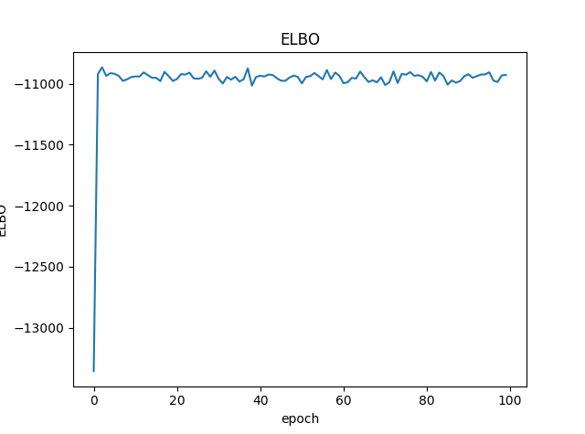
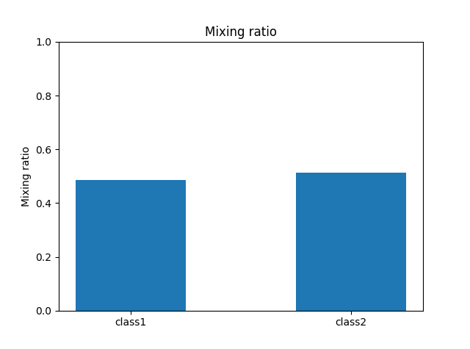
実験結果：
最後のステップでの混合率
0.487
0.513
混合率の真値と異なる。

Slide 5
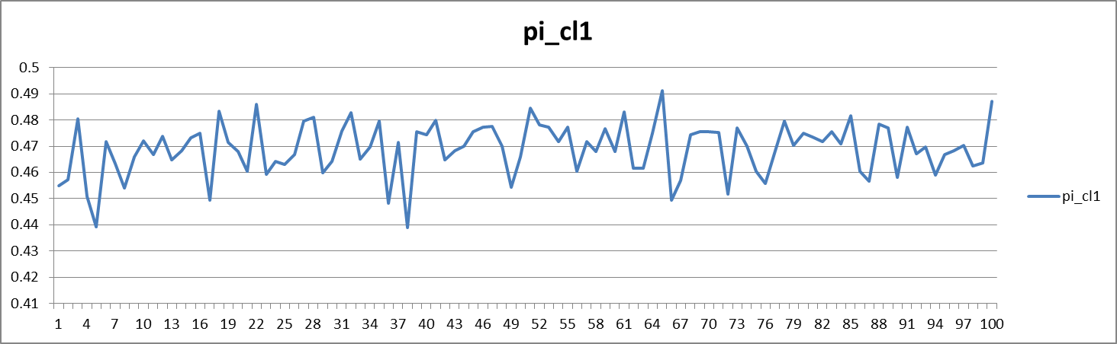
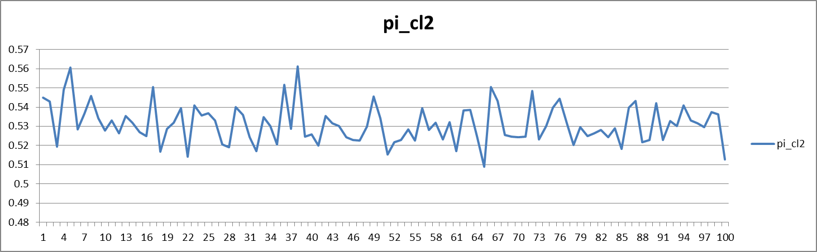

混合率のステップごとの変化
混合率の平均値：$(0.469, 0.531)$

Slide 6
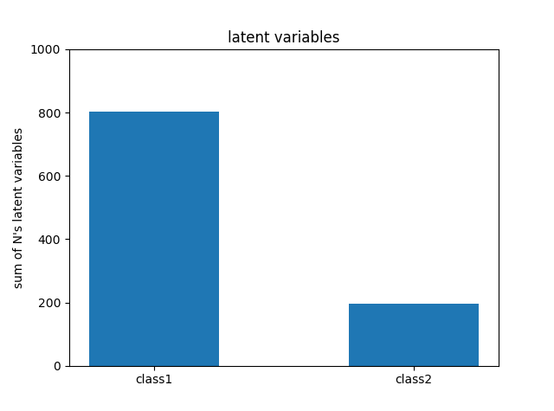

隠れ変数$z$のクラスごとのデータ点方向の和
（最終ステップのみ）
804
196
理想的には7:3に近くなるはずだが、8:2くらいになっている。

Slide 7
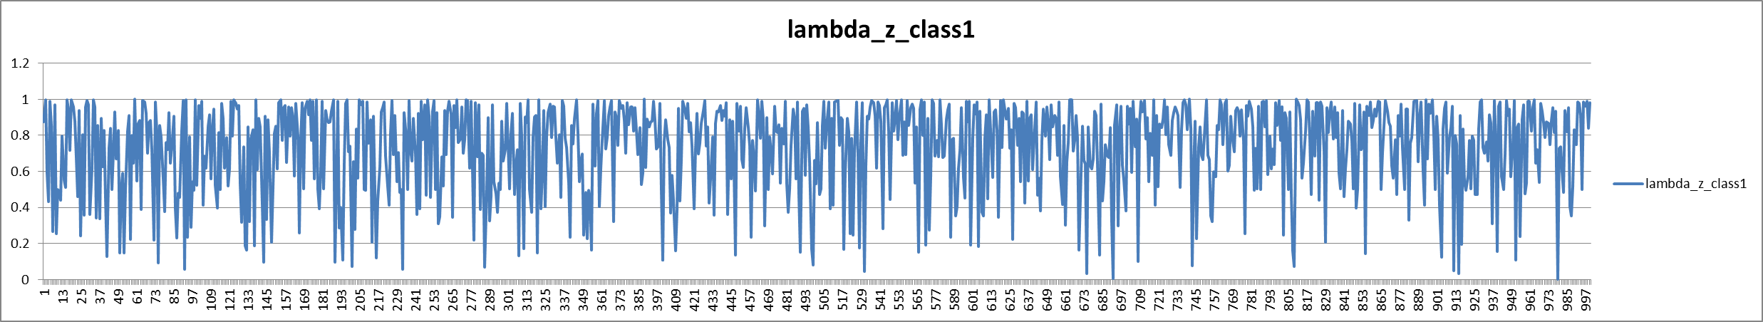
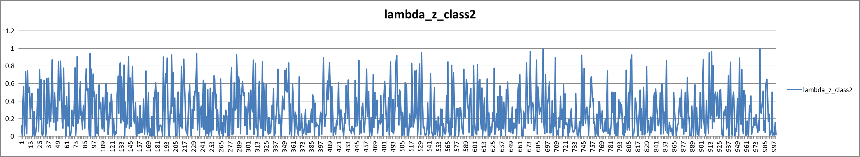
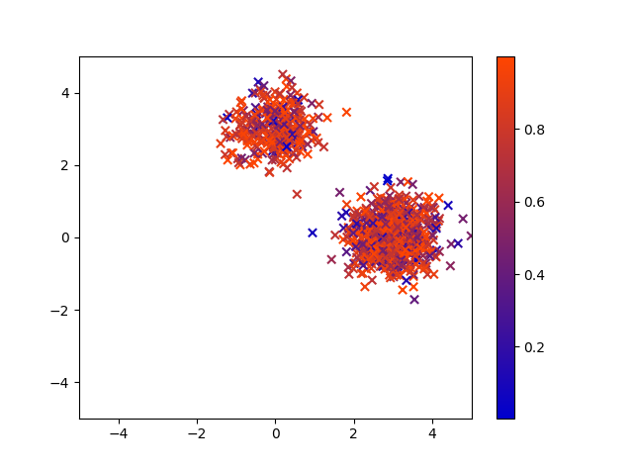
各データ点ごとの帰属度（最後のステップのみ）
観測データを帰属度に応じて色分け

Slide 8
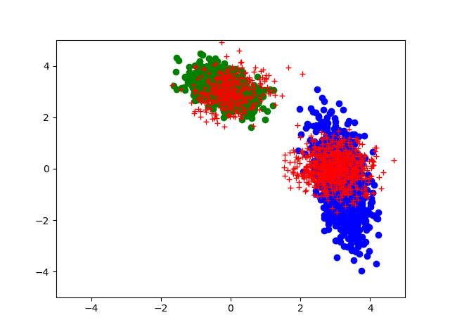
実験条件（初期条件）：
Basic_BBVI_for_2dim_GMM_ver_lambda_pi_and_lambda_z.py
hyper_alpha_mean = tf.constant([[3.2, 0.2], [-0.2, 3.2]], dtype=tf.float32, name='hyper_alpha_mean')
hyper_coe_alpha_var = tf.multiply(sample_unit, _beta, name='hyper_coe_alpha_var')
hyper_gamma = tf.constant([0.3, 4.0], shape=[K], dtype=tf.float32, name='hyper_gamma')
hyper_V = tf.constant([[[2.0, 0.8], [-0.3, 4.0]], [[5.0, 0.0], [0.0, 5.0]]])
hyper_nu = tf.constant(2.05, shape=[K])
init_lambda_mu = tf.constant([[2.8, 0.2], [0.2, 2.8]], dtype=tf.float32)
init_lambda_muLambda = unit_matrices
init_lambda_Lambda = tf.constant([[[0.6, 0.0], [0.0, 0.6]], [[0.6, 0.0], [0.0, 0.6]]], dtype=tf.float32)
init_lambda_nu = tf.constant(5.0, shape=[K], dtype=tf.float32)
init_lambda_z = tf.constant(np.array(rand.dirichlet(alpha=[1.5, 0.5], size=N), dtype=np.float32))
init_lambda_pi = tf.constant(np.array(rand.gamma(shape=5.0, scale=2.0, size=K), dtype=np.float32))
init_rho = tf.constant(0.000001)
観測データ：
平均：$\left(3.0, 0.0\right), (0.0, 3.0)$
分散： $\left(\begin{matrix}0.3 & 0.0 \\ 0.0 & 0.3\end{matrix}\right), \left(\begin{matrix}0.3 & 0.0 \\ 0.0 & 0.3\end{matrix}\right)$
混合率：$(0.7, 0.3)$
の2次元2峰性GMMに従う。
赤：観測データ
青：観測モデルが生成するデータ点
サンプル数200

Slide 9
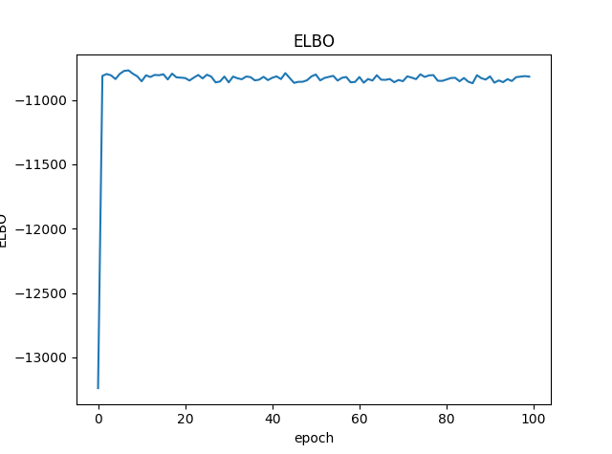
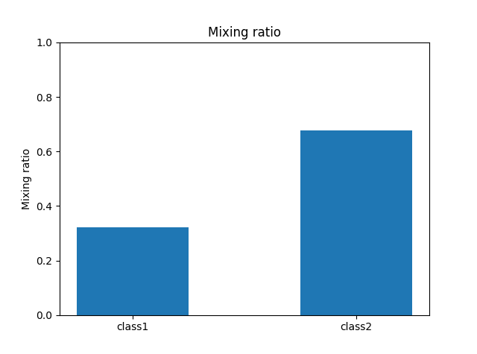
実験結果：
最後のステップでの混合率
0.679
0.321
混合率の真値と逆。

Slide 10
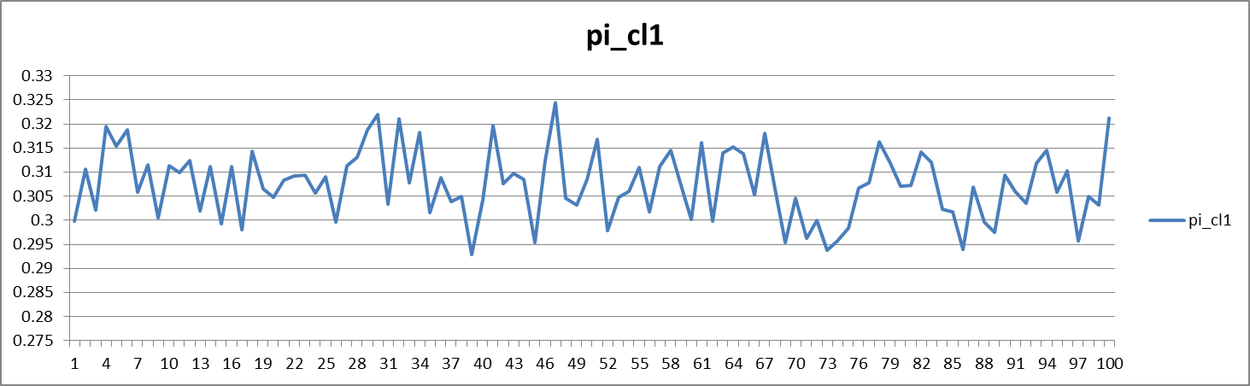
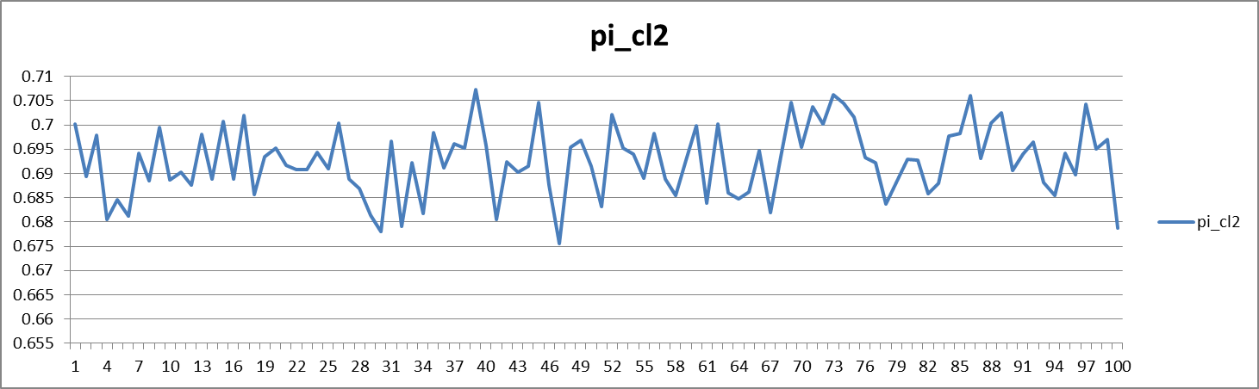

混合率のステップごとの変化
混合率の平均値：$(0.307, 0.693)$

Slide 11
隠れ変数$z$のクラスごとのデータ点方向の和
（最終ステップのみ）
804
196
理想的には7:3に近くなるはずだが、8:2くらいになっている。

Slide 12
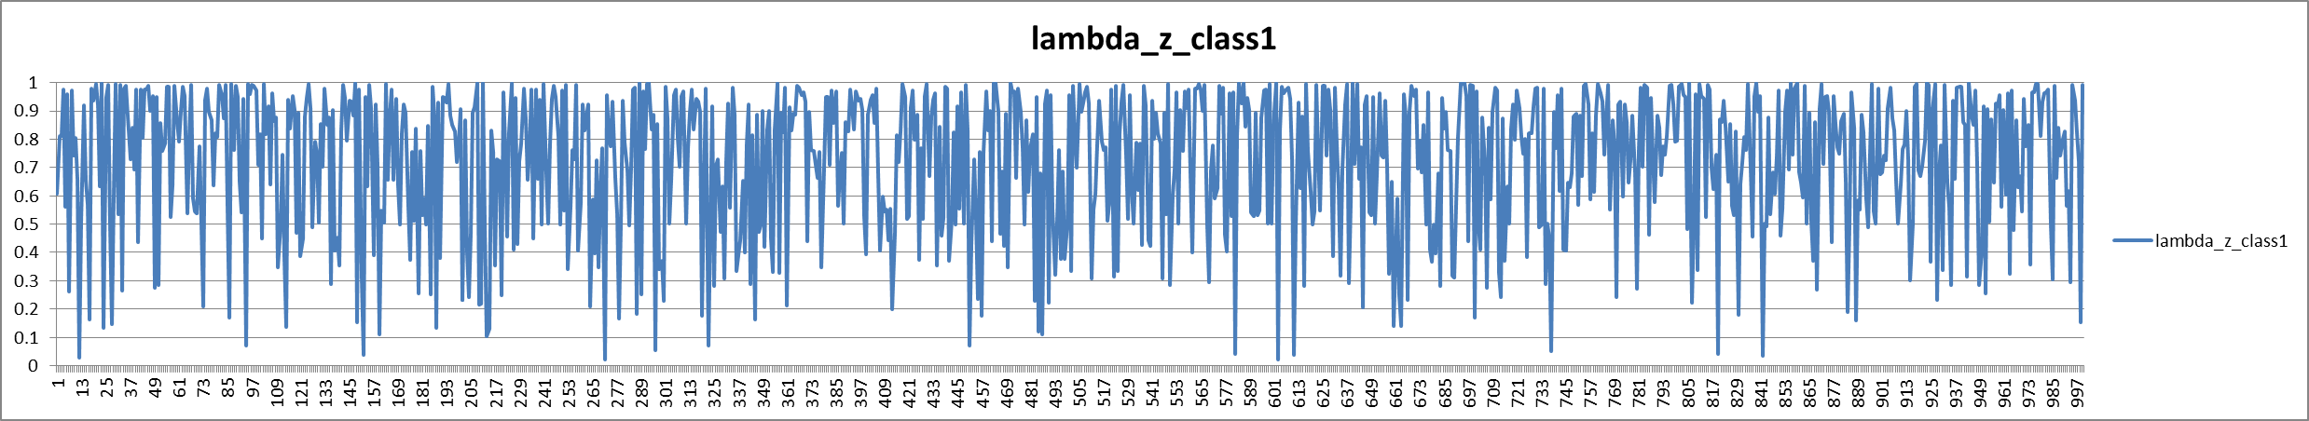
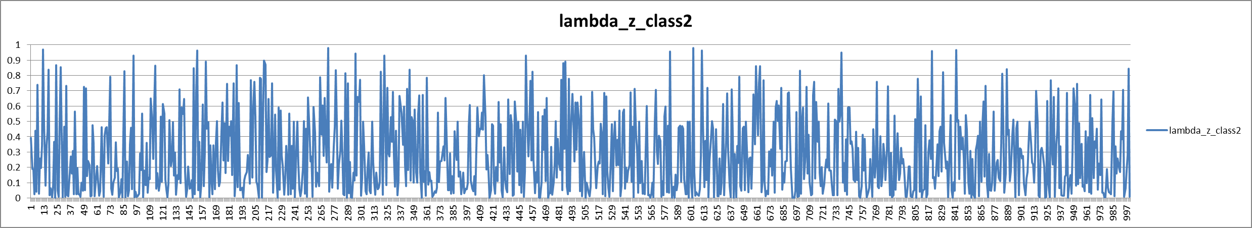
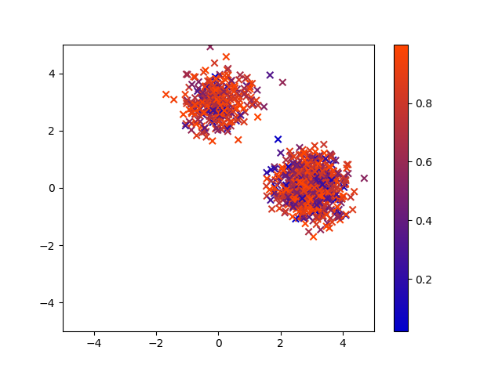
各データ点ごとの帰属度（最後のステップのみ）
観測データを帰属度に応じて色分け

Slide 13

実験条件（初期条件）：
Basic_BBVI_for_2dim_GMM_ver_lambda_pi_and_lambda_z.py
hyper_alpha_mean = tf.constant([[3.2, 0.2], [-0.2, 3.2]], dtype=tf.float32, name='hyper_alpha_mean')
hyper_coe_alpha_var = tf.multiply(sample_unit, _beta, name='hyper_coe_alpha_var')
hyper_gamma = tf.constant([0.3, 4.0], shape=[K], dtype=tf.float32, name='hyper_gamma')
hyper_V = tf.constant([[[2.0, 0.8], [-0.3, 4.0]], [[5.0, 0.0], [0.0, 5.0]]])
hyper_nu = tf.constant(2.05, shape=[K])
init_lambda_mu = tf.constant([[2.8, 0.2], [0.2, 2.8]], dtype=tf.float32)
init_lambda_muLambda = unit_matrices
init_lambda_Lambda = tf.constant([[[0.6, 0.0], [0.0, 0.6]], [[0.6, 0.0], [0.0, 0.6]]], dtype=tf.float32)
init_lambda_nu = tf.constant(5.0, shape=[K], dtype=tf.float32)
init_lambda_z = tf.constant(np.array(rand.dirichlet(alpha=[1.2, 0.5], size=N), dtype=np.float32))
init_lambda_pi = tf.constant(np.array(rand.gamma(shape=5.0, scale=0.2, size=K), dtype=np.float32))
init_rho = tf.constant(0.000001)
観測データ：
平均：$\left(3.0, 0.0\right), (0.0, 3.0)$
分散： $\left(\begin{matrix}0.3 & 0.0 \\ 0.0 & 0.3\end{matrix}\right), \left(\begin{matrix}0.3 & 0.0 \\ 0.0 & 0.3\end{matrix}\right)$
混合率：$(0.7, 0.3)$
の2次元2峰性GMMに従う。
赤：観測データ
青：観測モデルが生成するデータ点

Slide 14
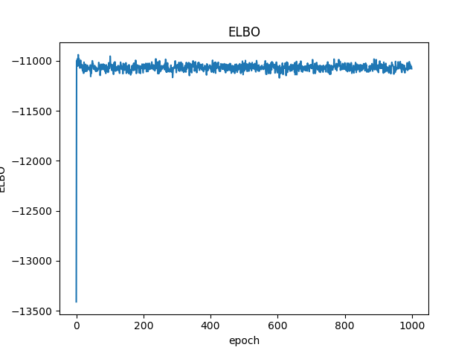
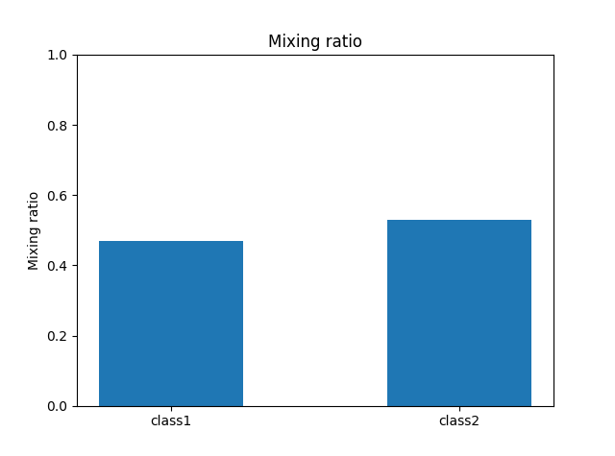
実験結果：
最後のステップでの混合率
0.470
0.530
混合率の真値と逆。

Slide 15
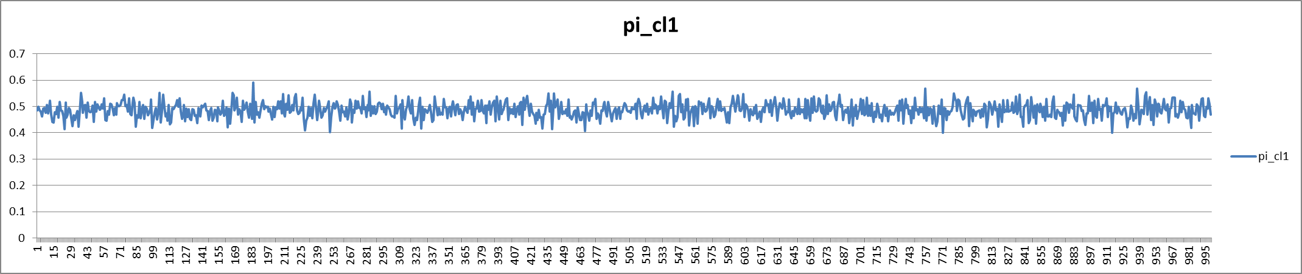
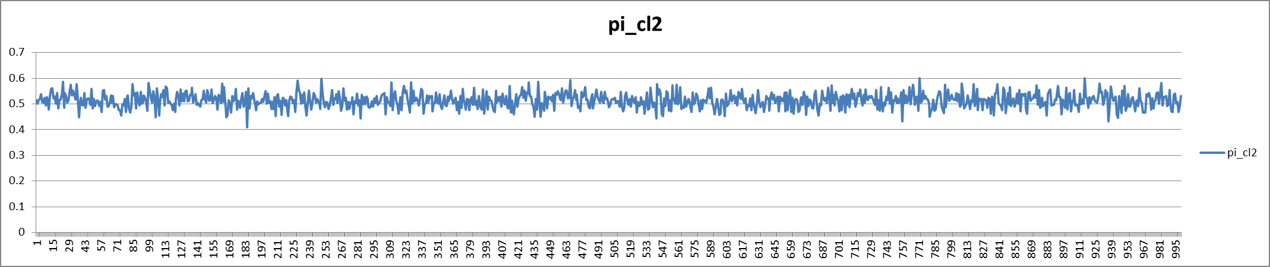

混合率のステップごとの変化
混合率の平均値：$(0.486, 0.514)$

Slide 16
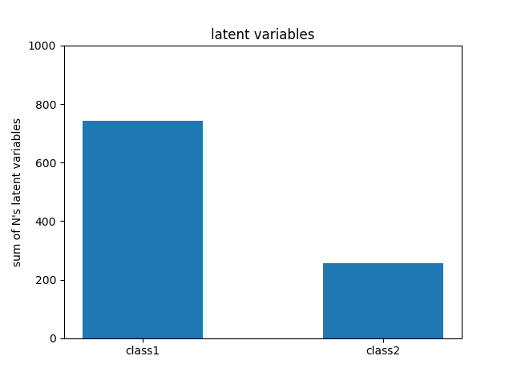
隠れ変数$z$のクラスごとのデータ点方向の和
（最終ステップのみ）
744
256
7:3に近い。

Slide 17
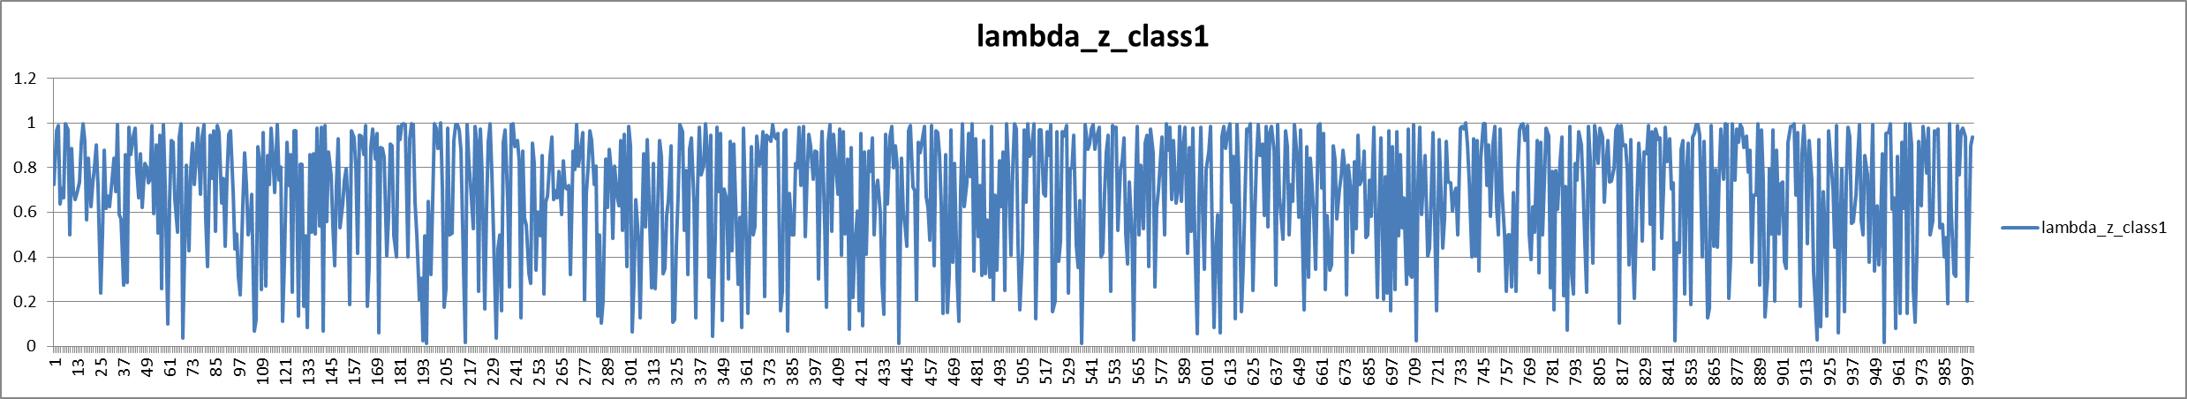
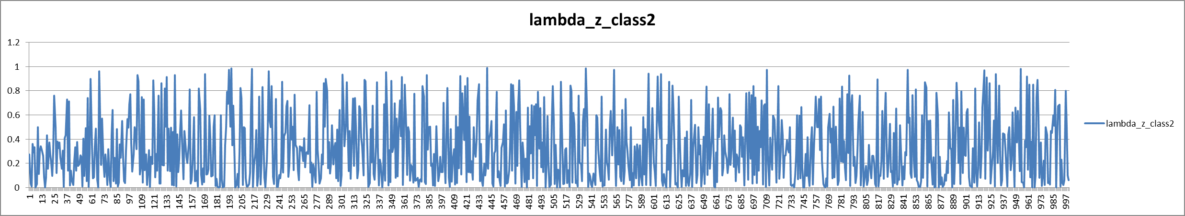
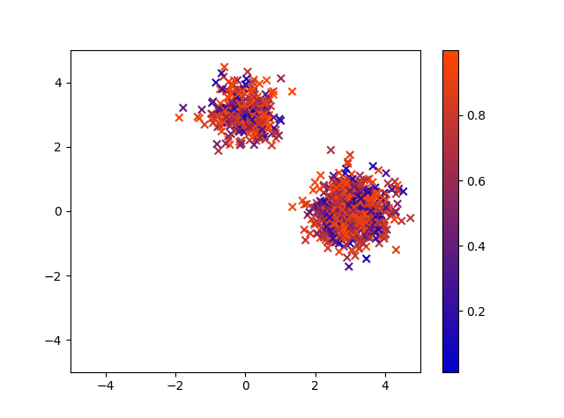
各データ点ごとの帰属度（最後のステップのみ）
観測データを帰属度に応じて色分け

Slide 18
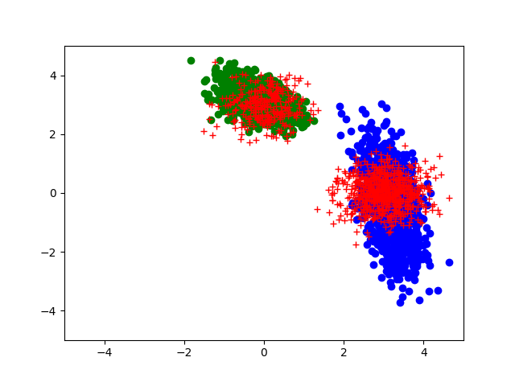
実験条件（初期条件）：
Basic_BBVI_for_2dim_GMM_ver_lambda_pi_and_lambda_z.py
hyper_alpha_mean = tf.constant([[3.2, 0.2], [-0.2, 3.2]], dtype=tf.float32, name='hyper_alpha_mean')
hyper_coe_alpha_var = tf.multiply(sample_unit, _beta, name='hyper_coe_alpha_var')
hyper_gamma = tf.constant([0.3, 4.0], shape=[K], dtype=tf.float32, name='hyper_gamma')
hyper_V = tf.constant([[[2.0, 0.8], [-0.3, 4.0]], [[5.0, 0.0], [0.0, 5.0]]])
hyper_nu = tf.constant(2.05, shape=[K])
init_lambda_mu = tf.constant([[2.8, 0.2], [0.2, 2.8]], dtype=tf.float32)
init_lambda_muLambda = unit_matrices
init_lambda_Lambda = tf.constant([[[0.6, 0.0], [0.0, 0.6]], [[0.6, 0.0], [0.0, 0.6]]], dtype=tf.float32)
init_lambda_nu = tf.constant(5.0, shape=[K], dtype=tf.float32)
init_lambda_z = tf.constant(np.array(rand.dirichlet(alpha=[1.2, 0.5], size=N), dtype=np.float32))
init_lambda_pi = tf.constant(np.array(rand.gamma(shape=5.0, scale=0.2, size=K), dtype=np.float32))
init_rho = tf.constant(0.000001)
観測データ：
平均：$\left(3.0, 0.0\right), (0.0, 3.0)$
分散： $\left(\begin{matrix}0.3 & 0.0 \\ 0.0 & 0.3\end{matrix}\right), \left(\begin{matrix}0.3 & 0.0 \\ 0.0 & 0.3\end{matrix}\right)$
混合率：$(0.7, 0.3)$
の2次元2峰性GMMに従う。
赤：観測データ
青：観測モデルが生成するデータ点
サンプル数200

Slide 19
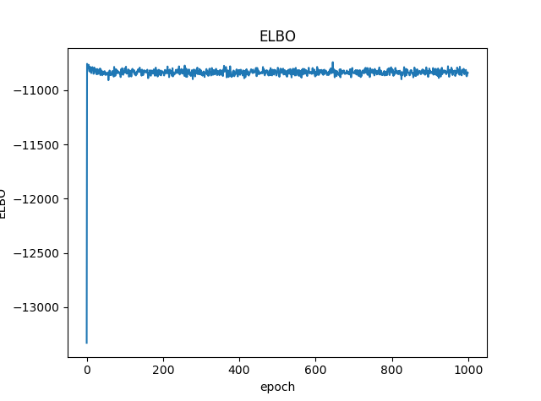
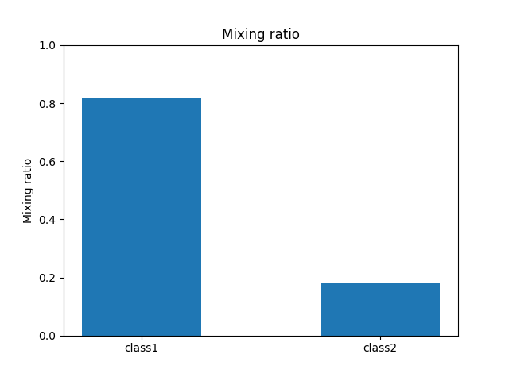
実験結果：
最後のステップでの混合率
0.817
0.183

Slide 20
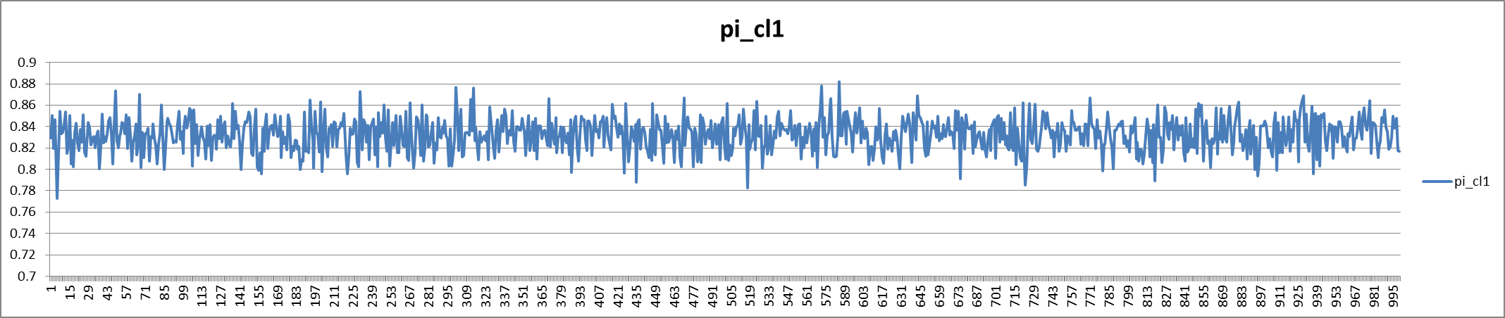
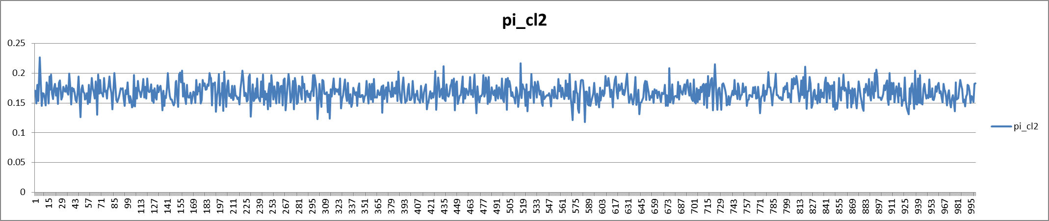

混合率のステップごとの変化
混合率の平均値：$(0.832, 0.168)$

Slide 21
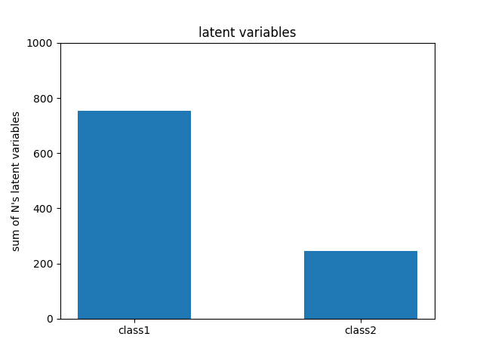
隠れ変数$z$のクラスごとのデータ点方向の和
（最終ステップのみ）
754
246
7:3に近い。

Slide 22
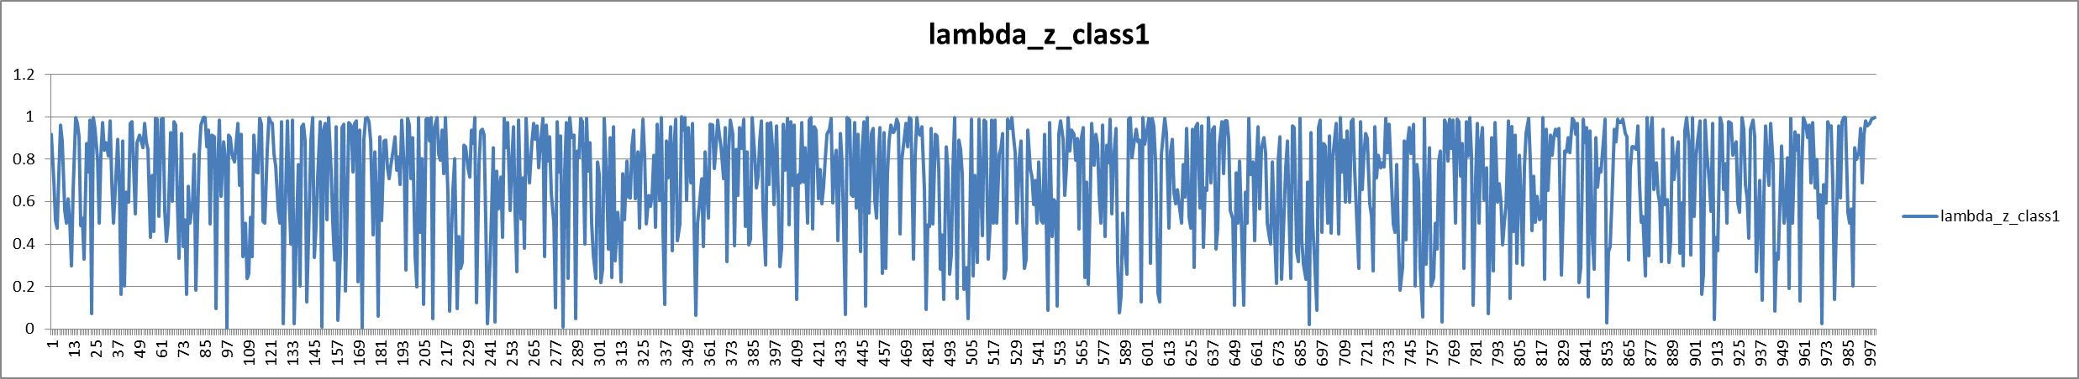
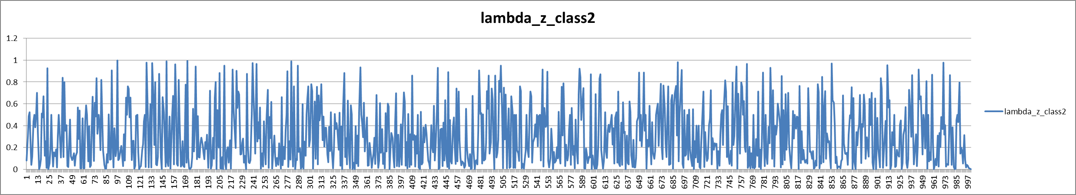
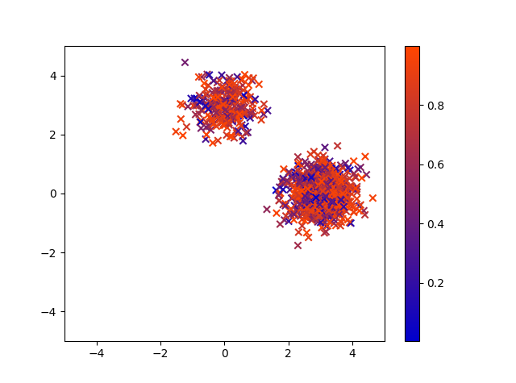
各データ点ごとの帰属度（最後のステップのみ）
観測データを帰属度に応じて色分け

Slide 23

問題点：
クラスタリングができていない。
混合率$π$と割り当て$z$が無関係に振る舞っている。

